Slide 1
Ngôn ngữ mô hình hóa
(Modeling Language)

Slide 2
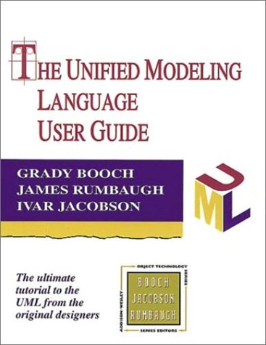
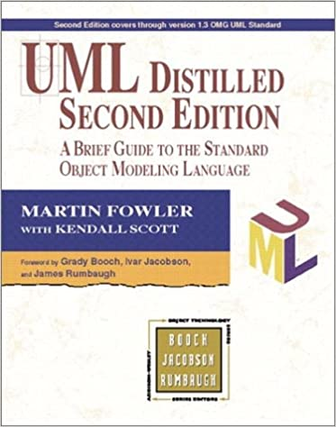
References

Slide 3
Introduction
Tầm quan trọng của mô hình hóa
Một số nguyên tắc của mô hình hóa
Một số thiết kế cơ bản của hệ thống phần mềm
Mô hình hóa hướng đối tượng

Slide 4
Problem(Vấn đề)
Build a dog house ⭢ pile of lumber, nails, hammer, saw, tape measure, …
Build a house ⭢ ?
Build a high-rise office building ⭢ ?
Software ⭢ ?
Modeling is a proven and well-accepted engineering technique
---------------------------------------------------------------------------------------------------
Xây nhà cho chó ⭢ đống gỗ, đinh, búa, cưa, thước cuộn,…
Xây nhà ⭢?
Xây cao ốc văn phòng ⭢?
Xây cao ốc văn phòng ⭢? Phần mềm ⭢?Mô hình hóa là một kỹ thuật kỹ thuật đã được chứng minh và chấp nhận tốt

Slide 5
Model(người mẫu)
A model is a simplification of reality
We build models so that we can better understand the system we are developing
--------------------------------------------------------------------------------------------------------
Một mô hình là sự đơn giản hóa thực tế
Chúng tôi xây dựng các mô hình để có thể hiểu rõ hơn về hệ thống mà chúng tôi đang phát triển

Slide 6
Aims of modeling(mục tiêu của mô hình)
Models help us to visualize a system as it is or as we want it to be
Models permit us to specify the structure or behavior of a system
Models give us a template that guide us in constructing a system
Models document the decision we have made
--------------------------------------------------------------------------------------------------
Mô hình giúp chúng ta hình dung một hệ thống như nó vốn có hoặc như chúng ta muốnMô hình cho phép chúng tôi chỉ định cấu trúc hoặc hành vi của hệ thốngMô hình cung cấp cho chúng tôi một mẫu hướng dẫn chúng tôi xây dựng một hệ thốngCác mô hình ghi lại quyết định mà chúng tôi đã đưa ra

Slide 7
Complex systems(Hệ thống phức tạp)
Modeling is not just for big systems
The larger and more complex system, the more important modeling becomes
We build models of complex systems because we cannot comprehend such a system in its entirely.
“Divide and conquer”
-------------------------------------------------------------------------------------------------------------
Mô hình hóa không chỉ dành cho các hệ thống lớnHệ thống lớn hơn và phức tạp hơn, việc mô hình hóa càng trở nên quan trọng hơnChúng ta xây dựng các mô hình của các hệ thống phức tạp bởi vì chúng ta không thể hiểu toàn bộ một hệ thống như vậy."Phân chia và chinh phục"

Slide 8
Formal vs. informal modeling(Mô hình chính thức so với không chính thức)
Informal
A developer sketch out an idea on a blackboard or a scrap of paper to visualize a part of a system
A team might use CRC cards to work through a scenario or the design of a mechanism
Formal
Common language: blueprints for construction industry, electrical engineering, mathematical modeling
Development organization benefit by using a common language for software modeling
------------------------------------------------------------------------------------------------------------------------------
Không trang trọng
Một nhà phát triển phác thảo một ý tưởng trên bảng đen hoặc một mẩu giấy để hình dung một phần của hệ thốngMột nhóm có thể sử dụng thẻ CRC để làm việc thông qua một kịch bản hoặc thiết kế một cơ chế
Chính thức
Ngôn ngữ phổ biến: bản thiết kế cho ngành xây dựng, kỹ thuật điện, mô hình toán họcTổ chức phát triển được hưởng lợi bằng cách sử dụng một ngôn ngữ chung để lập mô hình phần mềm

Slide 9
Principles of modeling(Nguyên tắc của mô hình)
The choice of what models to create has a profound influence on how a problem is attacked and how a solution is shaped
Every model may be expressed at different levels of precision
The best models are connected to reality
No single model or view is sufficient. Every nontrivial system is best approached through a small set of nearly independent models with multiple viewpoints
-----------------------------------------------------------------------------------------------------------
Việc lựa chọn những mô hình nào để tạo ra có ảnh hưởng sâu sắc đến cách một vấn đề bị tấn công và cách một giải pháp được định hình
Mỗi mô hình có thể được thể hiện ở các mức độ chính xác khác nhau
Các mô hình tốt nhất được kết nối với thực tế
Không có mô hình hoặc chế độ xem đơn lẻ nào là đủ. Mọi hệ thống tầm thường đều được tiếp cận tốt nhất thông qua một tập hợp nhỏ các mô hình gần như độc lập với nhiều góc nhìn

Slide 10
Views of an architecture(Quang cảnh của 1 công trình kiến trúc)
Use case view – exposing the requirements of the system)
Design view – capturing the vocabulary of the problem space and the solution space
Interaction view – showing the interactions among the parts of the system and between the system and the environment
Implementation view – addressing the physical realization of the system
Deployment view – focusing on system engineering issues
----------------------------------------------------------------------------------------------------------
Chế độ xem ca sử dụng - hiển thị các yêu cầu của hệ thống)
Chế độ xem thiết kế - nắm bắt từ vựng về không gian vấn đề và không gian giải pháp
Chế độ xem tương tác - hiển thị các tương tác giữa các bộ phận của hệ thống và giữa hệ thống với môi trường
Chế độ xem triển khai - giải quyết việc thực hiện vật lý của hệ thống
Chế độ xem triển khai - tập trung vào các vấn đề kỹ thuật hệ thống

Slide 11
Importance of view(Tầm quan trọng của chế độ xem)
Depending on the nature of the system, some views may be more important than others
Data-intensive systems ⭢ views addressing static design will dominate
GUI-intensive systems ⭢ static and dynamic use case views are quite importance
Distributed systems ⭢ implementation and deployment models are the most important
-------------------------------------------------------------------------------------------------------------
Tùy thuộc vào bản chất của hệ thống, một số chế độ xem có thể quan trọng hơn các chế độ xem khác
Các hệ thống sử dụng nhiều dữ liệu ⭢ chế độ xem giải quyết thiết kế tĩnh sẽ chiếm ưu thế
Các hệ thống chuyên sâu về GUI ⭢ chế độ xem ca sử dụng động và tĩnh là khá quan trọng
Hệ thống phân tán ⭢ mô hình triển khai và thực hiện là quan trọng nhất

Slide 12
Views of software development(Quan điểm phát triển phần mềm)
Traditional view vs. contemporary view
Traditional: take an algorithmic perspective
building block of all software is the procedure or function
Developers focus on issues of control and the decomposition of larger algorithms into smaller ones
As requirements change and the system grows ⭢ hard to maintain
Contemporary: take an OO perspective
Building block of all software is object or class
----------------------------------------------------------------------------------------------------------------------------
Chế độ xem truyền thống so với chế độ xem hiện đạiTruyền thống: theo quan điểm thuật toánkhối xây dựng của tất cả phần mềm là thủ tục hoặc chức năng
Các nhà phát triển tập trung vào các vấn đề kiểm soát và sự phân hủy các thuật toán lớn hơn thành các thuật toán nhỏ hơn
Khi các yêu cầu thay đổi và hệ thống phát triển, khó duy trì
Đương đại: có quan điểm OOKhối xây dựng của tất cả phần mềm là đối tượng hoặc lớp

Slide 13
Object-oriented modeling
An object is a thing, generally drawn from the vocabulary of the problem space or the solution space
A class is a description of a set of objects that are similar enough (from the modeler’s view) to share a specification
Every object has
Identity: distinguish it from others
State: there’s generally some data associated with it
Behavior: you can do things to the object, and it can do things to other objects as well

Slide 14
Simple 3-tier architecture for a billing system
A user interface, business services, a database
User interface
Buttons, menus, dialog boxed
Database
Tables, representing entities from the problem domain: Customer, products, orders
Middle layer
Transactions, business rules
Customer, products, orders

Slide 15
Unified Modelling Language
Overview of the UML
Three steps to understanding the UML
Software architecture
The software development process
An introduction

Slide 16
The UML is a language(Là 1 ngôn ngữ)
A language provides a vocabulary and the rules for combining words in that vocabulary for the purpose of communication
A modeling language is a language whose vocabulary and rules focus on the conceptual and physical representation of a system
The vocabulary and rules of a language such as the UML tell you how to create and read well-formed models, but they do not tell you what you should create and when you should create them
----------------------------------------------------------------------------------------------------------
Một ngôn ngữ cung cấp một từ vựng và các quy tắc để kết hợp các từ trong từ vựng đó với mục đích giao tiếp
Ngôn ngữ mô hình hóa là ngôn ngữ có từ vựng và quy tắc tập trung vào việc biểu diễn khái niệm và vật lý của một hệ thống
Từ vựng và quy tắc của một ngôn ngữ chẳng hạn như UML cho bạn biết cách tạo và đọc các mô hình đã được định dạng tốt, nhưng chúng không cho bạn biết bạn nên tạo gì và khi nào bạn nên tạo chúng

Slide 17
UML is a language for(Là 1 ngôn ngữ dành cho)
Visualizing
Specifying
Constructing
Documenting
Requirements
Architecture
Design
Source code
Project plans, …
--------------------------------------------------------------------------------------------------------------------------
Hình dung
,Xác định
Cấu ,tạo
Lập hồ sơYêu cầu
Ngành kiến ​​​​trúc
Thiết kế
Mã nguồn
Các kế hoạch dự án,…

Slide 18
Where can the UML be used?(Có được sử dụng ở đâu)
Enterprise information systems
Banking and financial services
Telecommunications
Transportation
…
------------------------------------------------------------------------------------------------------------
Hệ thống thông tin doanh nghiệp
Dịch vụ tài chính ngân hang
Viễn thông
Vận chuyển

Slide 19
Conceptual model of the UML(Mô hình khái niệm của UML)
Basic building blocks
Rules that dictate how those building blocks may be put together
Some common mechanism – apply throughout the UML
---------------------------------------------------------------------------------------------------------
Các khối xây dựng cơ bản
Các quy tắc chỉ định cách các khối xây dựng đó có thể được ghép lại với nhau
Một số cơ chế chung - áp dụng trong toàn bộ UML

Slide 20
Building blocks
Things: abstractions that are first-class citizens in a model
Relationships: tie these things together
Diagrams: group interesting collections of things
---------------------------------------------------------------------------------------------------
Những thứ: trừu tượng là những công dân hạng nhất trong một mô hình
Mối quan hệ: gắn kết những điều này lại với nhau
Sơ đồ: nhóm các bộ sưu tập thú vị của những thứ

Slide 21
Things in the UML(Những thứ trong UML)
Structural things
Behavioral things
Grouping things
Annotational things
------------------------------------------------------------------------------------
Những thứ cấu trúc
Những điều về hành vi
Nhóm mọi thứ
Những điều chú thích

Slide 22
Structural things(Những thứ cấu trúc)
Basic object-oriented building blocks of the UML, use them to write well-formed models
Are the nouns of UML models, mostly static parts of a model, representing elements that are either conceptual or physical
Are call classifiers:
Class
Interface
Collaboration
Use case, …
------------------------------------------------------------------------------------------------------------------------
Các khối xây dựng hướng đối tượng cơ bản của UML, sử dụng chúng để viết các mô hình có cấu trúc tốt
Là danh từ của các mô hình UML, hầu hết là các phần tĩnh của một mô hình, đại diện cho các phần tử mang tính khái niệm hoặc vật lý
Có phải các bộ phân loại cuộc gọi:
LớpGiao diệnSự hợp tácTrường hợp sử dụng,…

Slide 23
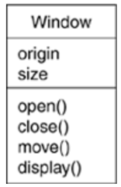
Class(LỚp)
A description of a set of objects that share the same attributes, operations, relationships, and semantics.
A class implements one or more interfaces.
Graphically, a class is rendered as a rectangle, usually including its name, attributes, and operations.

Slide 24
Mô tả lớp
Mô tả về một tập hợp các đối tượng có cùng thuộc tính, hoạt động, mối quan hệ và ngữ nghĩa.
Một lớp thực hiện một hoặc nhiều giao diện.
Về mặt đồ họa, một lớp được hiển thị dưới dạng hình chữ nhật,
thường bao gồm tên, thuộc tính và hoạt động của nó.

Slide 25
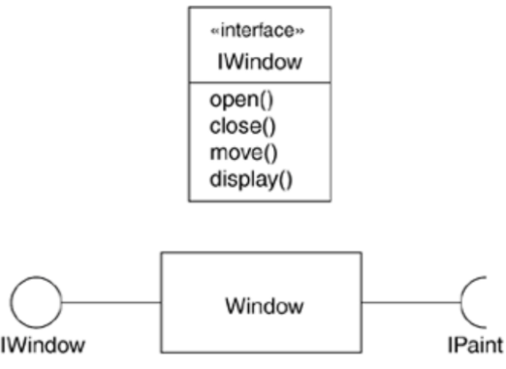
Interface(Giao diện)
A collection of operations that specify a service of a class or component
Describes the externally visible behavior of that element
Might represent the complete behavior of a class or component or only a part of that behavior
An interface defines a set of operation specifications (that is, their signatures) but never a set of operation implementations
The declaration of an interface looks like a class with the keyword «interface» above the name; attributes are not relevant, except sometimes to show constants.

Slide 26
Mô tả giao diện(interface)
Tập hợp các hoạt động chỉ định một dịch vụ của một lớp hoặc thành phần
Mô tả hành vi có thể nhìn thấy bên ngoài của phần tử đó
Có thể đại diện cho hành vi hoàn chỉnh của một lớp hoặc thành phần hoặc chỉ một phần của hành vi đó
Một giao diện xác định một tập hợp các đặc tả hoạt động (nghĩa là, chữ ký của chúng) nhưng không bao giờ là một tập hợp các triển khai hoạt động
Khai báo giao diện trông giống như một lớp với từ khóa «interface» ở trên tên; các thuộc tính không liên quan, ngoại trừ đôi khi hiển thị các hằng số.

Slide 27
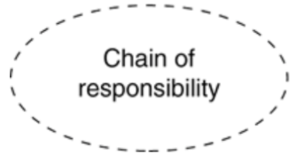
Collaboration(Sự hợp tác)
Defines an interaction and is a society of roles and other elements that work together to provide some cooperative behavior that's bigger than the sum of all the elements.
Collaborations have structural, as well as behavioral, dimensions.
A given class or object might participate in several collaborations.
These collaborations therefore represent the implementation of patterns that make up a system.

Slide 28
Mô tả sự hợp tác
Định nghĩa sự tương tác và là một xã hội của các vai trò và các yếu tố khác làm việc cùng nhau để cung cấp một số hành vi hợp tác lớn hơn tổng tất cả các yếu tố.
Hợp tác có các chiều cấu trúc, cũng như hành vi.
Một lớp hoặc đối tượng nhất định có thể tham gia vào một số hoạt động cộng tác.
Do đó, những sự hợp tác này đại diện cho việc triển khai các mẫu tạo nên một hệ thống.

Slide 29
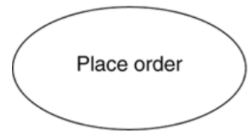
Use case(ca sử dụng)
description of sequences of actions that a system performs that yield observable results of value to a particular actor.
A use case is used to structure the behavioral things in a model. A use case is realized by a collaboration.
Graphically, a use case is rendered as an ellipse with solid lines, usually including only its name

Slide 30
Mô tả ca sử dụng (Use case)
mô tả chuỗi các hành động mà một hệ thống thực hiện để mang lại kết quả có thể quan sát được có giá trị cho một tác nhân cụ thể.
Một ca sử dụng được sử dụng để cấu trúc các hành vi trong một mô hình. Một trường hợp sử dụng được thực hiện bởi sự hợp tác.
Về mặt đồ họa, một ca sử dụng được hiển thị dưới dạng hình elip với các đường liền nét, thường chỉ bao gồm tên của nó

Slide 31
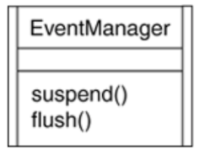
Active class(Lớp học hoạt động)
A class whose objects own one or more processes or threads and therefore can initiate control activity.
An active class is just like a class except that its objects represent elements whose behavior is concurrent with other elements.
Graphically, an active class is rendered as a class with double lines on the left and right; it usually includes its name, and operations

Slide 32
Lớp học hoạt động
Một lớp có các đối tượng sở hữu một hoặc nhiều quy trình hoặc luồng và do đó có thể bắt đầu hoạt động điều khiển.
Một lớp hoạt động cũng giống như một lớp ngoại trừ việc các đối tượng của nó đại diện cho các phần tử có hành vi đồng thời với các phần tử khác.
Về mặt đồ họa, một lớp đang hoạt động được hiển thị dưới dạng một lớp có các đường kép ở bên trái và bên phải; nó thường bao gồm tên của nó và các hoạt động

Slide 33
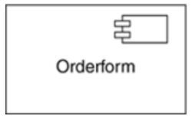
Component(Thành phần)
A modular part of the system design that hides its implementation behind a set of external interfaces.
Within a system, components sharing the same interfaces can be substituted while preserving the same logical behavior.
The implementation of a component can be expressed by wiring together parts and connectors; the parts can include smaller components.
Graphically, a component is rendered like a class with a special icon in the upper right corner

Slide 34
Mô tả các thành phần
Một phần mô-đun của thiết kế hệ thống che giấu việc triển khai nó đằng sau một tập hợp các giao diện bên ngoài.
Trong một hệ thống, các thành phần chia sẻ các giao diện giống nhau có thể được thay thế trong khi vẫn giữ nguyên hành vi logic.Việc thực hiện một thành phần có thể được thể hiện bằng cách đấu dây các bộ phận và đầu nối với nhau; các bộ phận có thể bao gồm các thành phần nhỏ hơn.
Về mặt đồ họa, một thành phần được hiển thị giống như một lớp với biểu tượng đặc biệt ở góc trên bên phải

Slide 35
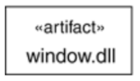
Artifact(Đồ tạo tác)
A physical and replaceable part of a system that contains physical information ("bits").
In a system, you'll encounter different kinds of deployment artifacts, such as source code files, executables, and scripts.
An artifact typically represents the physical packaging of source or run-time information.
Graphically, an artifact is rendered as a rectangle with the keyword «artifact» above the name

Slide 36
Đồ tạo tác
Một phần vật lý và có thể thay thế của hệ thống có chứa thông tin vật lý ("bit").
Trong một hệ thống, bạn sẽ gặp các loại tạo tác triển khai khác nhau, chẳng hạn như tệp mã nguồn, tệp thực thi và tập lệnh.Một cấu phần phần mềm thường đại diện cho việc đóng gói vật lý của thông tin nguồn hoặc thời gian chạy.
Về mặt đồ họa, tạo tác được hiển thị dưới dạng hình chữ nhật với từ khóa «tạo tác» phía trên tên

Slide 37
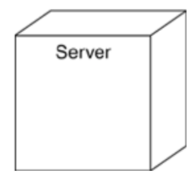
Node(Nút)
A physical element that exists at run time and represents a computational resource, generally having at least some memory and, often, processing capability.
A set of components may reside on a node and may also migrate from node to node.
Graphically, a node is rendered as a cube, usually including only its name

Slide 38
Nút
Một phần tử vật lý tồn tại trong thời gian chạy và đại diện cho một tài nguyên tính toán, thường có ít nhất một số bộ nhớ và thường là có khả năng xử lý.
Một tập hợp các thành phần có thể nằm trên một nút và cũng có thể di chuyển từ nút này sang nút khác.
Về mặt đồ họa, một nút được hiển thị dưới dạng một khối, thường chỉ bao gồm tên của nó

Slide 39
Behavioral things(Những điều về hành vi)
Dynamic parts of UML models
Are the verb of a model, representing behavior over time and space
Three primary kinds of behavioral things:
Interaction
State machine
Activity
-----------------------------------------------------------------------------------------------------------------------------
Các phần động của mô hình UML
Là động từ của một mô hình, đại diện cho hành vi theo thời gian và không gian
Ba loại hành vi chính:Sự tương tácMáy trạng tháiHoạt động

Slide 40
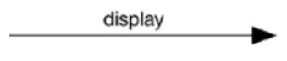
Interaction(Sự tương tác)
A behavior that comprises a set of messages exchanged among a set of objects or roles within a particular context to accomplish a specific purpose.
The behavior of a society of objects or of an individual operation may be specified with an interaction.
An interaction involves a number of other elements, including messages, actions, and connectors (the connection between objects).
Graphically, a message is rendered as a directed line, almost always including the name of its operation

Slide 41
Sự tương tác
Một hành vi bao gồm một tập hợp các thông điệp được trao đổi giữa một tập hợp các đối tượng hoặc vai trò trong một ngữ cảnh cụ thể để thực hiện một mục đích cụ thể.
Hành vi của một xã hội của các đối tượng hoặc của một hoạt động riêng lẻ có thể được xác định bằng một sự tương tác.
Tương tác liên quan đến một số yếu tố khác, bao gồm thông điệp, hành động và trình kết nối (kết nối giữa các đối tượng).
Về mặt đồ họa, một thông báo được hiển thị dưới dạng một dòng có hướng dẫn, hầu như luôn bao gồm tên hoạt động của nó

Slide 42
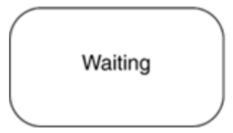
State machine(Máy trạng thái)
A behavior that specifies the sequences of states an object or an interaction goes through during its lifetime in response to events, together with its responses to those events.
The behavior of an individual class or a collaboration of classes may be specified with a state machine.
A state machine involves a number of other elements, including states, transitions (the flow from state to state), events (things that trigger a transition), and activities (the response to a transition).
Graphically, a state is rendered as a rounded rectangle, usually including its name and its sub-states, if any

Slide 43
Máy trạng thái
Một hành vi chỉ định trình tự các trạng thái mà một đối tượng hoặc một tương tác trải qua trong suốt thời gian tồn tại của nó để phản ứng với các sự kiện, cùng với các phản hồi của nó đối với các sự kiện đó.
Hành vi của một lớp riêng lẻ hoặc sự cộng tác của các lớp có thể được chỉ định bằng máy trạng thái.
Máy trạng thái liên quan đến một số yếu tố khác, bao gồm trạng thái, quá trình chuyển đổi (luồng từ trạng thái này sang trạng thái khác), sự kiện (những thứ kích hoạt quá trình chuyển đổi) và hoạt động (phản ứng với quá trình chuyển đổi).
Về mặt đồ họa, một trạng thái được hiển thị dưới dạng hình chữ nhật tròn, thường bao gồm tên và các trạng thái con của nó, nếu có

Slide 44
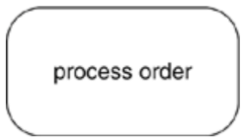
Activity(Hoạt động)
A behavior that specifies the sequence of steps a computational process performs.
In an interaction, the focus is on the set of objects that interact.
In a state machine, the focus is on the life cycle of one object at a time.
In an activity, the focus is on the flows among steps without regard to which object performs each step.
A step of an activity is called an action.
Graphically, an action is rendered as a rounded rectangle with a name indicating its purpose.
States and actions are distinguished by their different contexts.

Slide 45
Hoạt động
Một hành vi chỉ định trình tự các bước mà một quy trình tính toán thực hiện.
Trong một tương tác, trọng tâm là tập hợp các đối tượng tương tác.Trong máy trạng thái, tiêu điểm là vòng đời của một đối tượng tại một thời điểm.
Trong một hoạt động, trọng tâm là các luồng giữa các bước mà không quan tâm đến đối tượng nào thực hiện mỗi bước.Một bước của một hoạt động được gọi là một hành động.Về mặt đồ họa, một hành động được hiển thị dưới dạng hình chữ nhật tròn với tên biểu thị mục đích của nó.
Các trạng thái và hành động được phân biệt bởi các bối cảnh khác nhau của chúng.

Slide 46
Grouping things
Organizational parts of UML modes
Are the boxes into which a model can be decomposed
One primary kind of grouping things:
Package
--------------------------------------------------------------------------------------------------------------------
Các bộ phận tổ chức của các chế độ UML
Có phải là các hộp mà một mô hình có thể được phân hủy
Một kiểu nhóm chính:
Bưu kiện

Slide 47
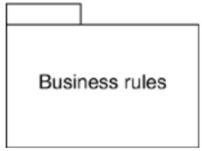
Package
A general-purpose mechanism for organizing the design itself, as opposed to classes, which organize implementation constructs.
Structural things, behavioral things, and even other grouping things may be placed in a package.
Unlike components (which exist at run time), a package is purely conceptual (meaning that it exists only at development time).
Graphically, a package is rendered as a tabbed folder, usually including only its name and, sometimes, its contents

Slide 48
Annotational things
Explanatory parts of UML models
Are comments you may apply to describe, illuminate, and remark about any element in a model
One primary kind of annotational thing:
Note
-------------------------------------------------------------------------------------------------------------
Các bộ phận tổ chức của các chế độ UMLCó phải là các hộp mà một mô hình có thể được phân hủyMột kiểu nhóm chính:Bưu kiện

Slide 49
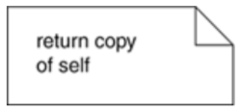
Note
A note is simply a symbol for rendering constraints and comments attached to an element or a collection of elements.
Graphically, a note is rendered as a rectangle with a dog-eared corner, together with a textual or graphical comment

Slide 50
Relationship in the UML
Dependency
Association
Generalization
Realization

Slide 51
Diagrams in the UML
Graphical representation of a set of elements
To visualize a system from different perspectives, so is a projection into a system
Contains any combination of things and relationships
Common kinds of diagrams:
Class diagram
Use case diagram
Sequence diagram, …

Slide 52
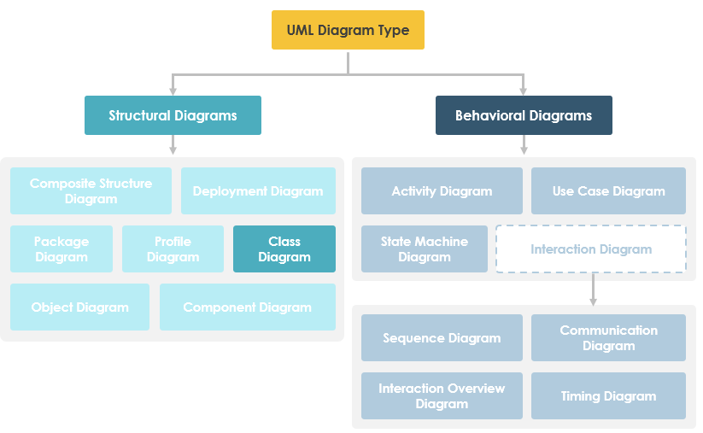
UML diagram types

Slide 53
Class diagram - introduction
Static structure diagram
Describes the structure of a system by showing
the system's classes,
their attributes,
operations (or methods),
and the relationships among objects.

Slide 54
Purpose of Class Diagrams
Shows static structure of classifiers in a system
Diagram provides a basic notation for other structure diagrams prescribed by UML
Helpful for developers and other team members too
Business Analysts can use class diagrams to model systems from a business perspective

Slide 55
What is a Class?
A description of a group of objects all with similar roles in the system, which consists of:
Structural features (attributes) define what objects of the class "know"
Represent the state of an object of the class
Are descriptions of the structural or static features of a class
Behavioral features (operations) define what objects of the class "can do"
Define the way in which objects may interact
Operations are descriptions of behavioral or dynamic features of a class

Slide 56
Class Notation
A class notation consists of three parts:
Class Name
The name of the class appears in the first partition.
Class Attributes
Attributes are shown in the second partition.
The attribute type is shown after the colon.
Attributes map onto member variables (data members) in code.
Class Operations (Methods)
Operations are shown in the third partition. They are services the class provides.
The return type of a method is shown after the colon at the end of the method signature.
The return type of method parameters is shown after the colon following the parameter name.
Operations map onto class methods in code

Slide 57
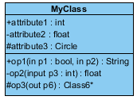
Graphical representation of the class
Name: MyClass
MyClass has 3 attributes and 3 operations
Parameter p3 of op2 is of type int
op2 returns a float
op3 returns a pointer (denoted by a *) to Class6

Slide 58
Class Relationships
A class may be involved in one or more relationships with other classes.
A relationship can be one of the following types:
Inheritance (or Generalization)
Simple Association
Aggregation
Composition
Dependency

Slide 59
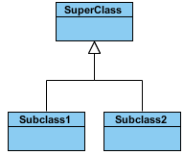
Inheritance
Represents an "is-a" relationship.
An abstract class name is shown in italics.
SubClass1 and SubClass2 are specializations of Super Class.
A solid line with a hollow arrowhead that point from the child to the parent class

Slide 60
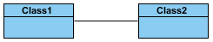
Simple Association
A structural link between two peer classes.
There is an association between Class1 and Class2
A solid line connecting two classes

Slide 61
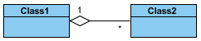
Aggregation
A special type of association. It represents a "part of" relationship.
Class2 is part of Class1.
Many instances (denoted by the *) of Class2 can be associated with Class1.
Objects of Class1 and Class2 have separate lifetimes.
A solid line with an unfilled diamond at the association end connected to the class of composite

Slide 62
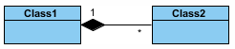
Composition
A special type of aggregation where parts are destroyed when the whole is destroyed.
Objects of Class2 live and die with Class1.
Class2 cannot stand by itself.
A solid line with a filled diamond at the association connected to the class of composite

Slide 63
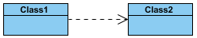
Dependency
Exists between two classes if the changes to the definition of one may cause changes to the other (but not the other way around).
Class1 depends on Class2
A dashed line with an open arrow

Slide 64
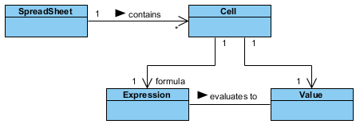
Relationship Names
Names of relationships are written in the middle of the association line.
Good relation names make sense when you read them out loud:
"Every spreadsheet contains some number of cells",
"an expression evaluates to a value"
They often have a small arrowhead to show the direction in which direction to read the relationship, e.g., expressions evaluate to values, but values do not evaluate to expressions.

Slide 65
Relationship - Roles
A role is a directional purpose of an association.
Roles are written at the ends of an association line and describe the purpose played by that class in the relationship.
E.g., A cell is related to an expression. The nature of the relationship is that the expression is the formula of the cell.

Slide 66
Navigability
The arrows indicate whether, given one instance participating in a relationship, it is possible to determine the instances of the other class that are related to it.
The diagram above suggests that,
Given a spreadsheet, we can locate all of the cells that it contains, but that we cannot determine from a cell in what spreadsheet it is contained.
Given a cell, we can obtain the related expression and value, but given a value (or expression) we cannot find the cell of which those are attributes.

Slide 67
Visibility of Class attributes and Operations
In OO design, there is a notation of visibility for attributes and operations. UML identifies four types of visibility: public, protected, private, and package.
The +, -, # and ~ symbols before an attribute and operation name in a class denote the visibility of the attribute and operation.
+ denotes public attributes or operations
- denotes private attributes or operations
# denotes protected attributes or operations

Slide 68
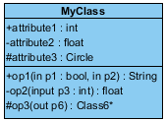
Class Visibility Example
attribute1 and op1 of MyClassName are public
attribute3 and op3 are protected.
attribute2 and op2 are private.

Slide 69

Use case diagram

Slide 70
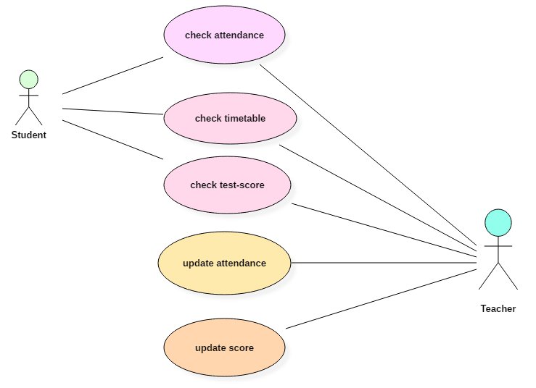
Use case examples…

Slide 71
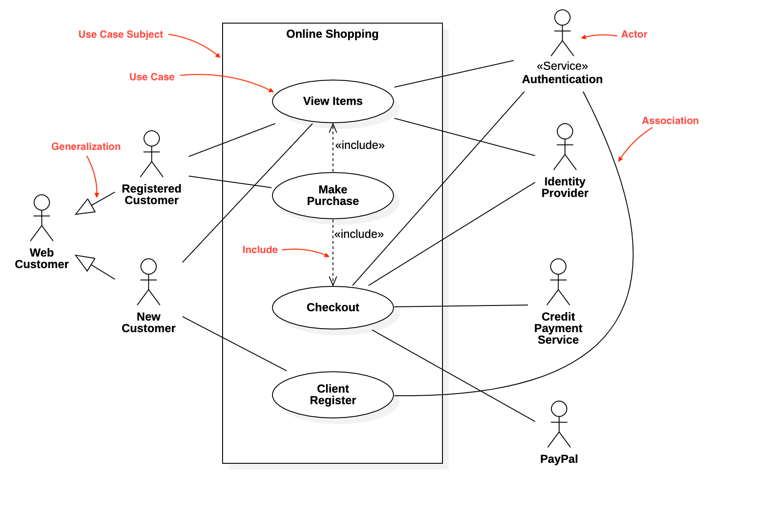
Use case examples…

Slide 72
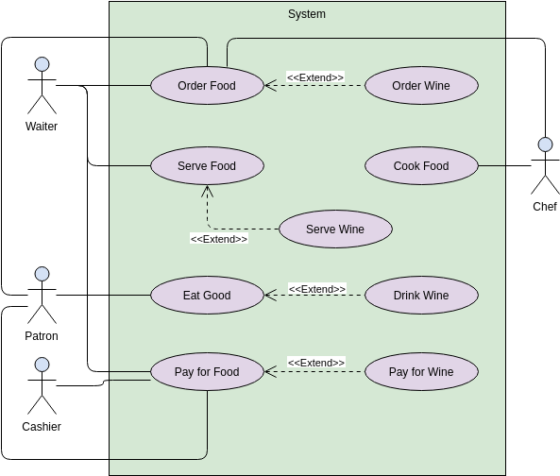
Use use examples…

Slide 73
Include vs. Extend
Include
a use case contains behaviors defined in another use case.
In other words, the base case explicitly incorporates the behavior of another use case at a location specified in the base use case.
Extend
A relationship from a base use case to an extended use case that specifies how and when the behavior defined in the base use case can be inserted into the behavior defined in the extended use case.
In other words, the extended use case adds itself to the base use case. Most of the time, an extend relationship has a condition attached to it. The extended use case executes only when the condition is true.
Include vs. extend
Include use case: The include use case never stand alone. When an actor initiates any base use case then base use case executes included use case.
Extend Use Case - The base use case may stand alone, but under certain conditions, its behavior may be extended by behavior of another use case.

Slide 74
Sequence diagram

Slide 75
About sequence diagrams
UML Sequence Diagrams are interaction diagrams that detail how operations are carried out. They capture the interaction between objects in the context of a collaboration.
Sequence Diagrams are time focus and they show the order of the interaction visually by using the vertical axis of the diagram to represent time what messages are sent and when.
Sequence Diagrams captures:
the interaction that takes place in a collaboration that either realizes a use case or an operation (instance diagrams or generic diagrams)
high-level interactions between user of the system and the system, between the system and other systems, or between subsystems (sometimes known as system sequence diagrams)

Slide 76
Purpose of Sequence Diagram
Model high-level interaction between active objects in a system
Model the interaction between object instances within a collaboration that realizes a use case
Model the interaction between objects within a collaboration that realizes an operation
Either model generic interactions (showing all possible paths through the interaction) or specific instances of a interaction (showing just one path through the interaction)

Slide 77
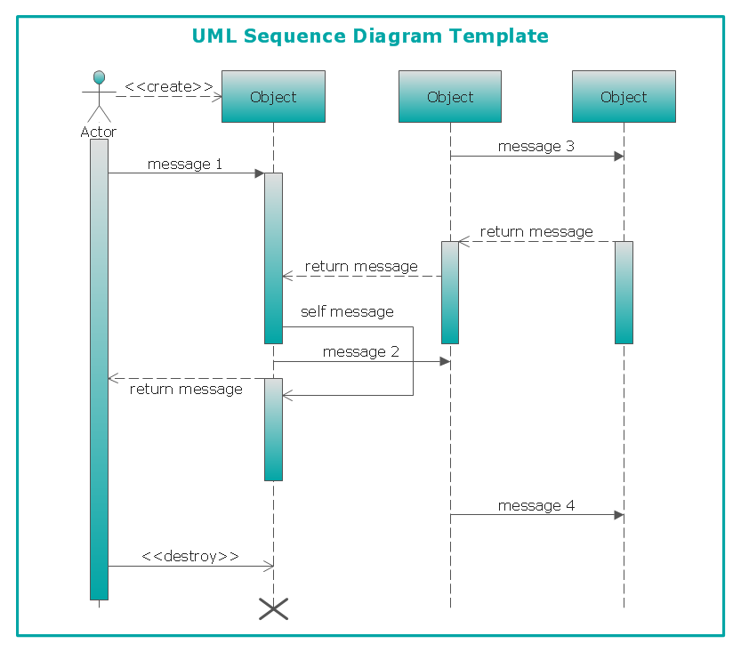

Slide 78
Sequence Diagrams at a Glance
Sequence Diagrams show elements as they interact over time and they are organized according to object (horizontally) and time (vertically)
Object Dimension
The horizontal axis shows the elements that are involved in the interaction
Conventionally, the objects involved in the operation are listed from left to right according to when they take part in the message sequence. However, the elements on the horizontal axis may appear in any order
Time Dimension
The vertical axis represents time proceedings (or progressing) down the page.
Note that: Time in a sequence diagram is all a about ordering, not duration. The vertical space in an interaction diagram is not relevant for the duration of the interaction.

Slide 79
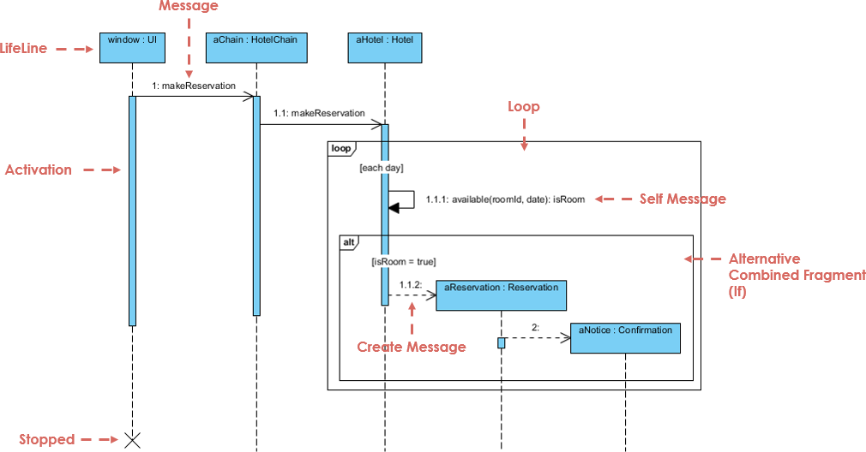
Sequence Diagram Example: Hotel System

Slide 80
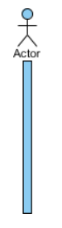
Actor
a type of role played by an entity that interacts with the subject (e.g., by exchanging signals and data)
external to the subject (i.e., in the sense that an instance of an actor is not a part of the instance of its corresponding subject).
represent roles played by human users, external hardware, or other subjects.
Note that:
An actor does not necessarily represent a specific physical entity but merely a particular role of some entity
A person may play the role of several different actors and, conversely, a given actor may be played by multiple different person.

Slide 81
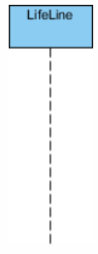
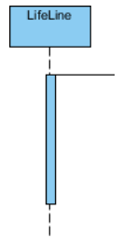
Lifeline, activations
Lifeline: represents an individual participant in the Interaction.
Activations
A thin rectangle on a lifeline) represents the period during which an element is performing an operation.
The top and the bottom of the of the rectangle are aligned with the initiation and the completion time respectively

Slide 82
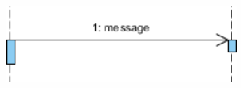
Call Message
A message defines a particular communication between Lifelines of an Interaction.
Call message is a kind of message that represents an invocation of operation of target lifeline.

Slide 83
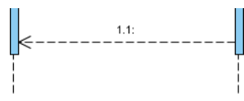
Return Message
A message defines a particular communication between Lifelines of an Interaction.
Return message is a kind of message that represents the pass of information back to the caller of a corresponded former message.

Slide 84
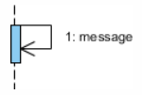
Self Message
A message defines a particular communication between Lifelines of an Interaction.
Self message is a kind of message that represents the invocation of message of the same lifeline.

Slide 85
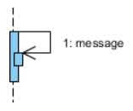
Recursive Message
A message defines a particular communication between Lifelines of an Interaction.
Recursive message is a kind of message that represents the invocation of message of the same lifeline. It's target points to an activation on top of the activation where the message was invoked from.

Slide 86
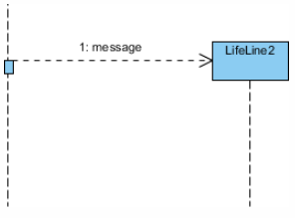
Create Message
A message defines a particular communication between Lifelines of an Interaction.
Create message is a kind of message that represents the instantiation of (target) lifeline.

Slide 87
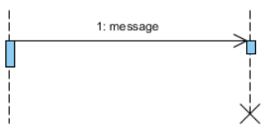
Destroy Message
A message defines a particular communication between Lifelines of an Interaction.
Destroy message is a kind of message that represents the request of destroying the lifecycle of target lifeline.

Slide 88
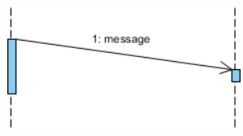
Duration Message
A message defines a particular communication between Lifelines of an Interaction.
Duration message shows the distance between two time instants for a message invocation.

Slide 89
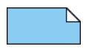
Note
A note (comment) gives the ability to attach various remarks to elements.
A comment carries no semantic force, but may contain information that is useful to a modeler.

Slide 90
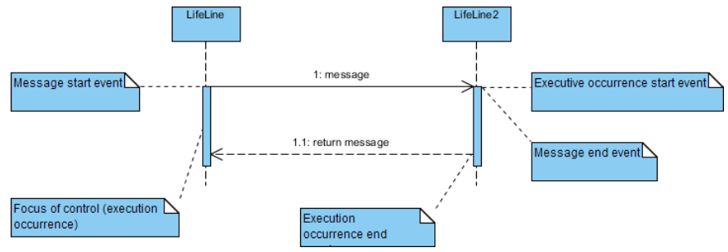
Message and Focus of Control
An Event is any point in an interaction where something occurs.
Focus of control: also called execution occurrence, an execution occurrence
It shows as tall, thin rectangle on a lifeline)
It represents the period during which an element is performing an operation. The top and the bottom of the rectangle are aligned with the initiation and the completion time respectively.

Slide 91
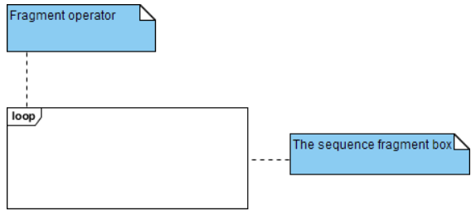
Sequence Fragments
UML 2.0 introduces sequence (or interaction) fragments,make it easier to create and maintain accurate sequence diagrams
Is represented as a box, called a combined fragment, which encloses a portion of the interactions within a sequence diagram
The fragment operator (in the top left corner) indicates the type of fragment:: ref, assert, loop, break, alt, opt, neg

Slide 92
Operators
Operator | Fragment type
alt | Alternative multiple fragments: only the one whose condition is true will execute.
opt | Optional: the fragment executes only if the supplied condition is true. Equivalent to an alt only with one trace.
par | Parallel: each fragment is run in parallel.
loop | Loop: the fragment may execute multiple times, and the guard indicates the basis of iteration.
region | Critical region: the fragment can have only one thread executing it at once.
neg | Negative: the fragment shows an invalid interaction.
ref | Reference: refers to an interaction defined on another diagram. The frame is drawn to cover the lifelines involved in the interaction. You can define parameters and a return value.
sd | Sequence diagram: used to surround an entire sequence diagram.

Slide 93
Operator notes
It is possible to combine frames in order to capture, e.g., loops or branches.
Combined fragment keywords: alt, opt, break, par, seq, strict, neg, critical, ignore, consider, assert and loop.
Constraints are usually used to show timing constraints on messages. They can apply to the timing of one message or intervals between messages.

Slide 94
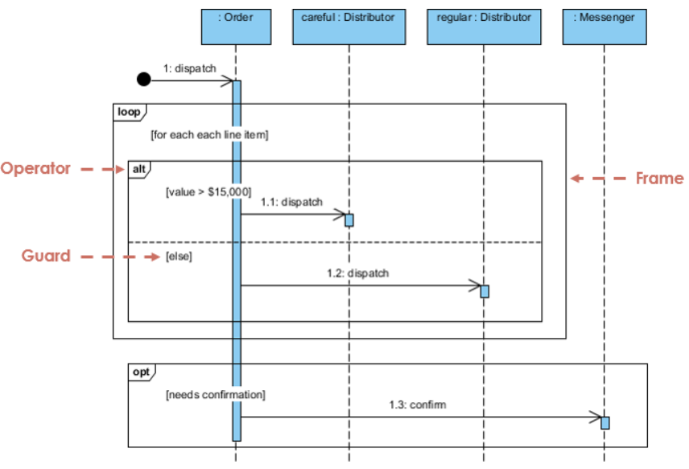
Combined Fragment Example

Slide 95
Sequence Diagram for Modeling Use Case Scenarios
User requirements are captured as use cases that are refined into scenarios. A use case is a collection of interactions between external actors and a system. In UML, a use case is:
"the specification of a sequence of actions, including variants, that a system (or entity) can perform, interacting with actors of the system."
A scenario is one path or flow through a use case that describes a sequence of events that occurs during one particular execution of a system which is often represented by a sequence diagram.

Slide 96
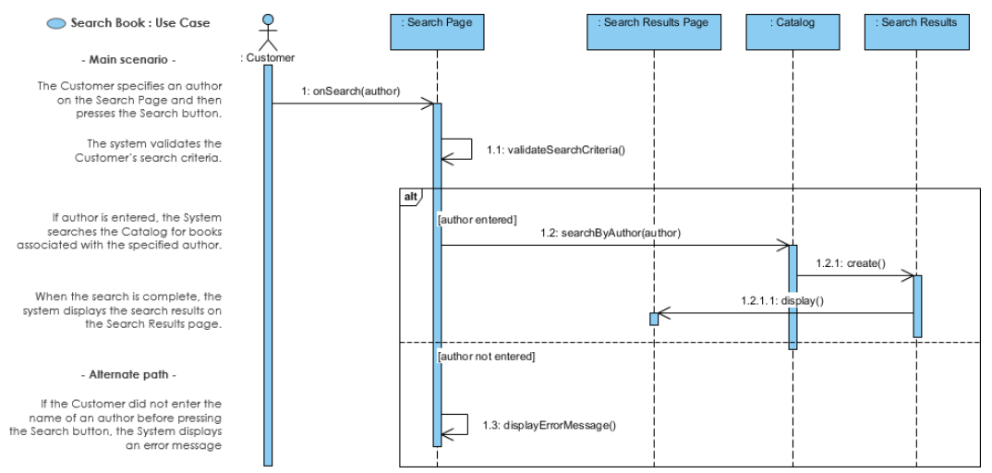
Example

Slide 97
Sequence Diagram - Model before Code
Sequence diagrams can be somewhat close to the code level, so why not just code up that algorithm rather than drawing it as a sequence diagram?
A good sequence diagram is still a bit above the level of the real code
Sequence diagrams are language neutral
Non-coders can do sequence diagrams
Easier to do sequence diagrams as a team
Can be used for testing and/or UX Wireframing

Slide 98
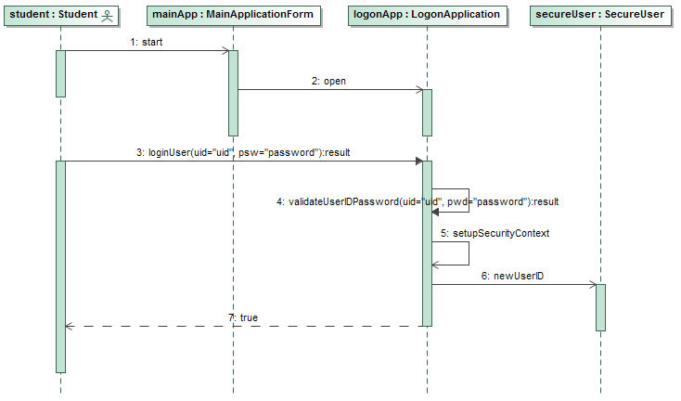
Practices: Sequence diagram example…

Slide 99
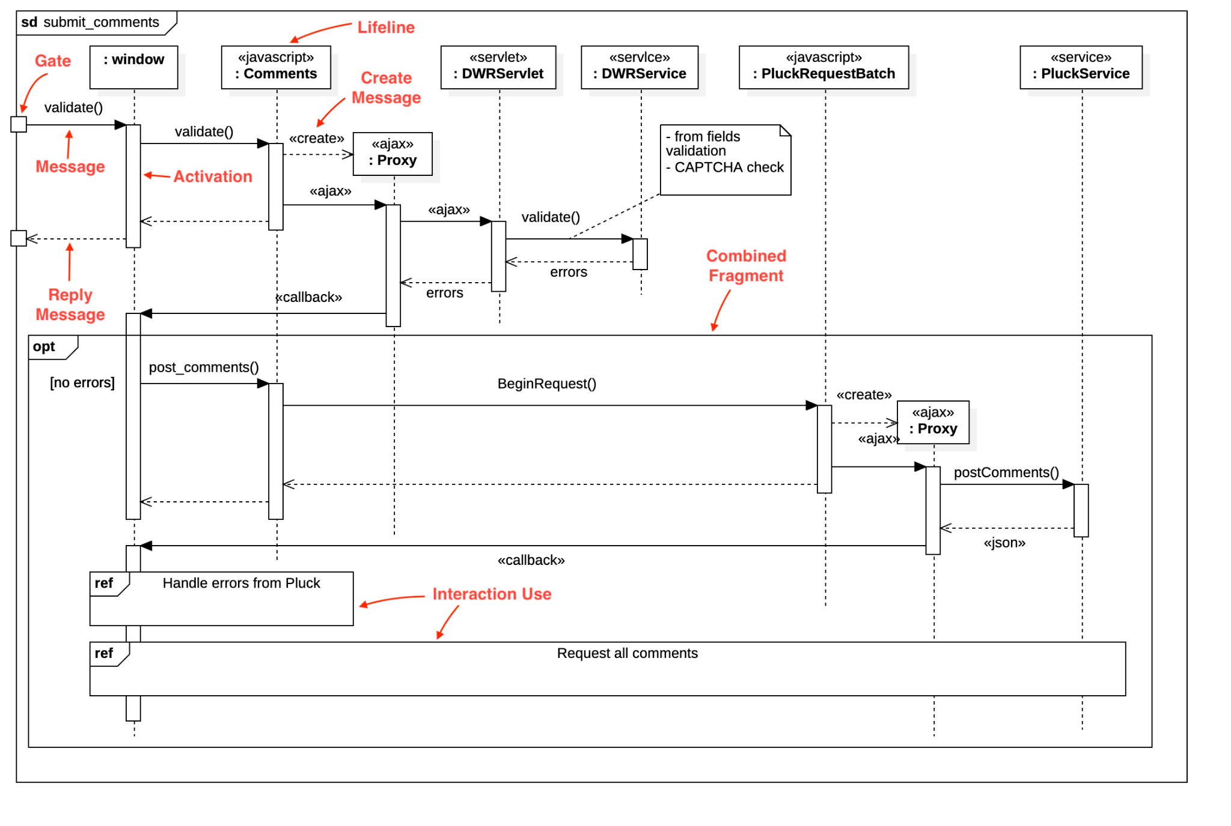
Practices: Sequence diagram example

Slide 100
Other diagrams
Object diagram
Component diagram
State diagram
Activity diagram
Package diagram

Slide 101
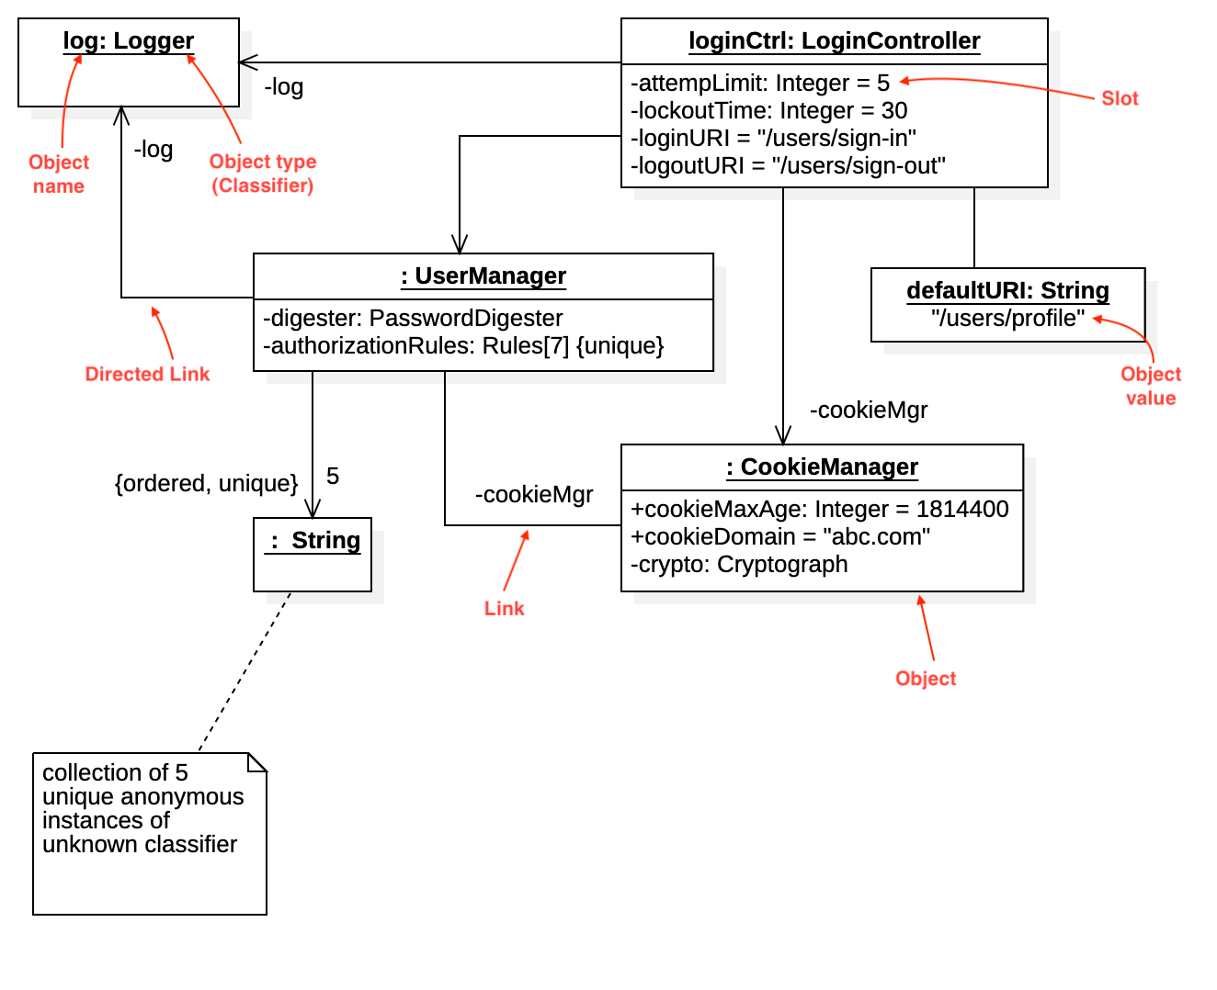
Object diagram example

Slide 102
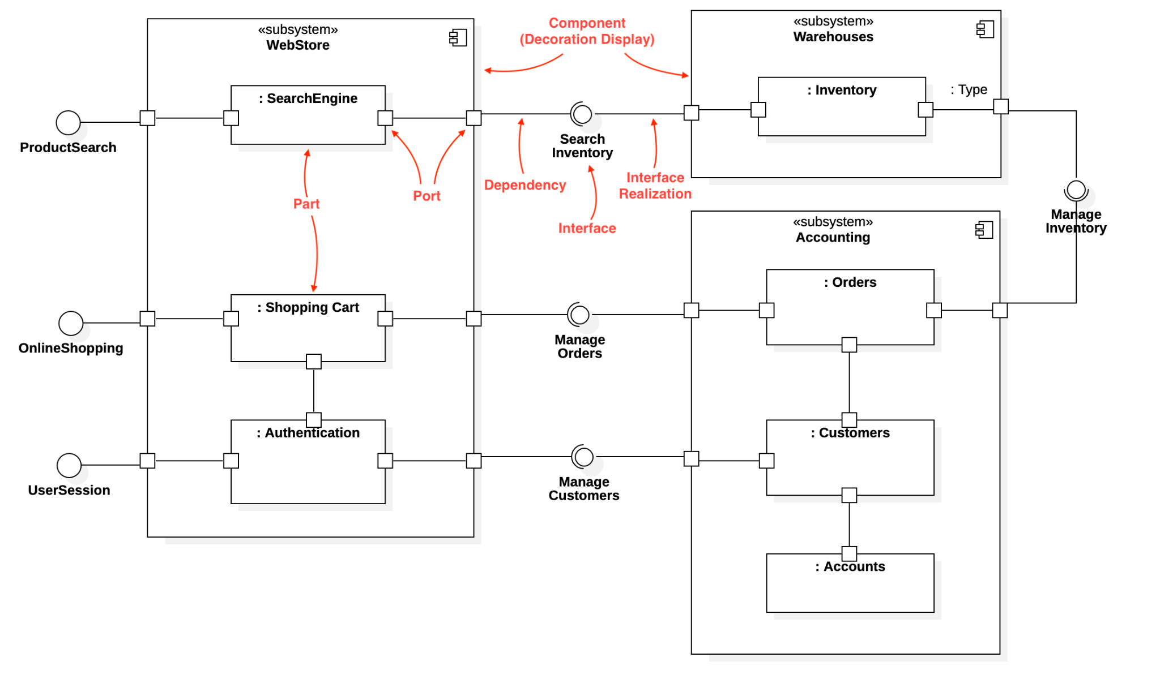
Component diagram example

Slide 103
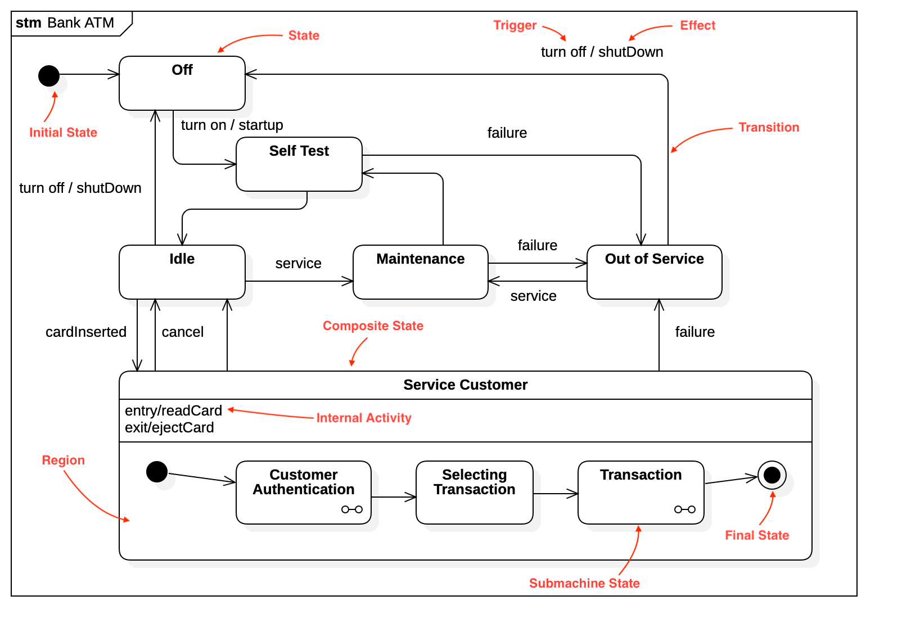
State diagram example

Slide 104
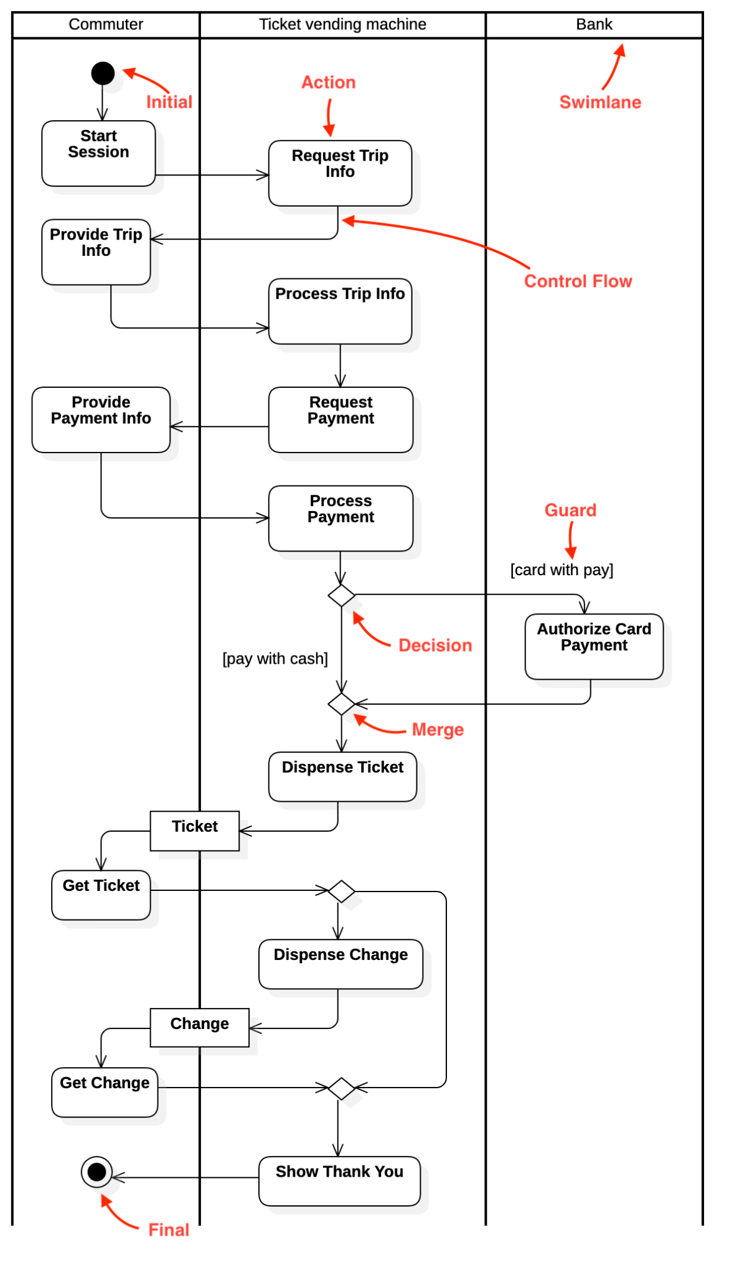
Activity diagram example

Slide 105

Package diagram example

Slide 106

Communication diagram example

Slide 107

Deployment diagram example

Slide 108

Rules of the UML
Specify what a well-formed model should look like.
A well-formed model is one that is semantically self-consistent and in harmony with all its related models

Slide 109

Rules …

Slide 110
Common mechanisms in the UML
Specifications
Adornments
Common divisions
Extensibility mechanism

Slide 111
Specifications
UML is more than just a graphical language.
Rather, behind every part of its graphical notation there is a specification that provides a textual statement of the syntax and semantics of that building blocks
Ex: class icon, spec. provides full sets of attributes, operations, …
You use the UML’s graphical notation to visualize a system; you use the UML’s specification to state the system’s details
Given this split, it’s possible to build up a model incrementally by drawing diagrams and then adding semantics to the model’s specification, …

Slide 112

Adornments
Most elements in the UML have a unique and direct graphical notation that provides a visual representation of the most important aspects of the elements
The class notation also exposes the most important aspects of a class, namely its name, attributes, and operations
A class’s specification may include other details, such as whether it is abstract or the visibility of its attributes and operations
Every element in the UML’s notation starts with a basic symbol, to which can be added a variety of adornments specific to that symbol

Slide 113



Common divisions
In modeling OO systems, the world often gets divided in several ways
There is the division of class and object
Almost every building block in the UML has this same kind of class/object dichotomy. E.g: components and component instances, nodes and node instances,…
There is the separation of interface and implementation
The separation of type and role

Slide 114
Extensibility mechanisms
UML provides a standard language for writing software blueprints, but is not possible for one closed language to ever be sufficient to express all possible nuances of all models across all domains across all time
For this reason, the UML is opened-ended, making it possible for you to extend the language in controlled way
The UML’s extensibility mechanisms include
Stereotypes
Tagged values
Constraints

Slide 115

MÔ HÌNH HÓA CẤU TRÚC

Slide 116
CLASSES
Classes, attributes, operations, responsibilities
Modeling the vocabulary of a system
Modeling non-software things
Modeling primitive types

Slide 117
Getting started
Modeling a system involves identifying the things that are important to a particular view
These things form the vocabulary of the system you are modeling
E.g: if you are building a house
Things: walls, doors, windows, cabinets, lights, …
Each of them has a set of properties

Slide 118

Classes in UML
These things are modeled as classes
A class is an abstraction of the things that are a part of your vocabulary

Slide 119

Names
Every class must have a name that distinguishes it from other classes
Simple name
Qualified name
Must be unique within its enclosing package

Slide 120


Attributes
Named property, describes a range of values that instances of the property may hold.
Represents some property of the thing you are modeling that is shared by all objects of class

Slide 121


Operations
Implementation of a service that can be requested from any object of the class to affect behavior

Slide 122

Organizing attributes and operations
When draw a class, you don’t have to show every attribute and every operation at once
You can elide a class, chose to show only some
To better organize long lists of attributes and operations, you can prefix each group with a descriptive category by using stereotypes

Slide 123

Responsibilities
A contract of a class
When you model classes, a good starting point is to specify the responsibilities of the things in your vocabulary
CRC cards and use case-based analysis are specially helpful here

Slide 124


Modeling the vocabulary of a system
A set of classes drawn from a retail system

Slide 125


Modeling the distribution of responsibilities in system

Slide 126
Modeling non-software things

Slide 127
Modeling primitive types

Slide 128

RELATIONSHIPS

Slide 129

Dependencies
One thing use the information and services of another things, but not necessarily the reverse

Slide 130

Generalizations
Relationship between a general kind of thing (called superclass, parent) and a more specific kind of thing (called subclass, child)

Slide 131
Ví dụ class
Sinh viên
Quạt
Máy tính
Giảng viên
Bàn
Vở
Cửa sổ
Điện thoại
Tivi
Bảng
Bút
Cặp
Dép
Con người
Đèn
Thiết bị điện
Đồng hồ
Viên phấn
Giáo viên
Cửa ra vào
Ổ cắm điện
Bình nước
Khăn lau bảng
Phòng học
Chìa khóa

Slide 132



Associations
Structural relationship that specifies that objects of one thing are connected to objects of another.

Slide 133

Aggregation
Structural relationship between peers, meaning that both classes are conceptually at the same level.

Slide 134

Modeling simple dependencies
Create a dependency pointing from the class with the operation to the class used as a parameter in the operation
If you provide the full signature of the operation, you don’t normally need to show the dependency as well

Slide 135


Modeling single inheritance

Slide 136

Modeling structural relationships

Slide 137


Slide 138


Slide 139
COMMON MECHANISM
Note
Stereotype
Tagged value
Constraint

Slide 140

Note
A comment, has no semantic impact
Used to specify things like
Requirements
Observations
Reviews
Explanations
Constraints

Slide 141

Stereotype
An extension of the vocabulary of the UML
Allows to create new kinds of building blocks similar to existing ones but specific to your problem

Slide 142

Tagged value
A property of a stereotype
Allow to create new information in an element bearing that stereotype

Slide 143

Constraints
Textual specification of the semantics of a UML element
Allow to add new rules or to modify existing ones

